Slide 1
BIỂU THỨC (EXPRESSIONS)
Bài 3

Slide 2

Nội dung
1
Khái niệm về biểu thức
2
Thứ tự tính toán biểu thức
3
Chuyển kiểu dữ liệu
4
Ép kiểu

Slide 3
Khái niệm về biểu thức
Toán hạng (operand)
Toán hạng có thể xem là một đại lượng có một giá trị nào đó
Toán hạng bao gồm hằng, biến hoặc hàm
Biểu thức (expressions)
Biểu thức là một sự kết hợp giữa các phép toán và các toán hạng để diễn đạt một công thức toán học nào đó.
Mỗi biểu thức có một giá trị. Như vậy hằng, biến và hàm cũng được xem là biểu thức
Trong trường hợp, biểu thức có nhiều toán tử, ta dùng cặp dấu ngoặc đơn ( ) để chỉ định toán tử nào được thực hiện trước.

Slide 4
Khái niệm về biểu thức
Ví dụ:
Z = (A + B) * 7.5;
A, B, 7.5 : là các toán hạng
+ , * : là các toán tử

Slide 5
Thứ tự tính toán biểu thức
Ví dụ thứ tự tính toán:
Z = X * Y – W % T + Z / 5
1
2
3
4
5
6

Slide 6
Chuyển kiểu dữ liệu trong biểu thức
Khi các hằng và biến của những kiểu khác nhau tồn tại trong một biểu thức, giá trị của chúng phải được chuyển thành cùng kiểu trước khi các phép toán được thực hiện.
Trình biên dịch sẽ thực hiện việc chuyển kiểu (convert) tự động đến kiểu của toán hạng có kiểu lớn nhất. Việc chuyển này gọi là thăng cấp kiểu (type promotion).
Ví dụ:
Z = X * Y
int X;
float Y;
float
float

Slide 7
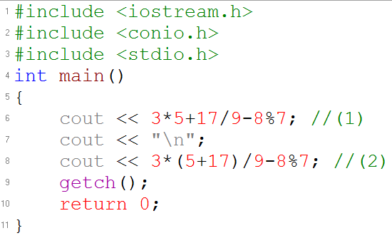
Chuyển kiểu dữ liệu trong biểu thức
Thực hành:
Kết quả của (1): 15
Kết quả của (2): 6

Slide 8
Ép kiểu (casting)
Casting dùng để ép kiểu của một biểu thức thành một kiểu theo ý muốn của lập trình viên.
Dạng tổng quát của casting là (type)expression
Hoặc type(expression)
type: là tên một kiểu dữ liệu hợp lệ.
Ví dụ:
x= (double)y/2;
x= y/(float)2;
x= (float)y/(float)2;

Slide 9
Ép kiểu (casting)
Ví dụ
float x;
x= 23/5;
23/5 là phép chia nguyên nên kết quả không có phần thập phân.
Kết quả x = 4. Để x có giá trị số thực ta thực hiện ép kiểu tử số hoặc mẫu số hoặc cả hai.
x= (float)23/5;
x= 23/(float)5;
x= (float)23/(float)5;
x= float(23)/float(5);

Slide 10


